Slide 1
O‘ZBEK TILI
11-sinf
Mavzu:
Iste’mol madaniyati
(Omonim so‘zlar)

Slide 2
“T jadvali” usuli
T
Olmoq
Kun
Yaxshi
Kecha
1.
2.
3.
4.

Slide 3
O‘tgan mavzuni takrorlash
Savollar | Javoblar
Agar bir sutkada 8 soatdan uxlasangiz, 2 yil mobaynida necha yillik umringiz uyqu bilan o‘tadi? | 5840 soat 243 kun 8 oy
Bir sutkada 6 soatdan o‘qisangiz (maktabda) 2 yil mobaynida o‘qishga qancha vaqt sarflagan bo‘lasiz? | 4380 soat 182,5 kun 6 oy
Bir sutkada uch mahal ovqatlansangiz, har ovqatlanishga yarim soatdan vaqt sarflansa, 2 yil mobaynida qancha vaqt ovqatlanishga ketadi? | 265 soat 11 kun

Slide 4
O‘tgan mavzuni takrorlash
Vaqtni to‘g‘ri taqsimlash yuzasidan tavsiyalar:
vaqtingizni 7 kunga taqsimlang;
tongni jismoniy mashq bilan qarshi oling;
ish kunini eng muhim vazifalar bilan boshlang;

Slide 5
ish jarayonida tanaffus qilish;
virtual olam uchun aniq vaqtni belgilash.
vazifani to‘g‘ri belgilash;

Slide 6
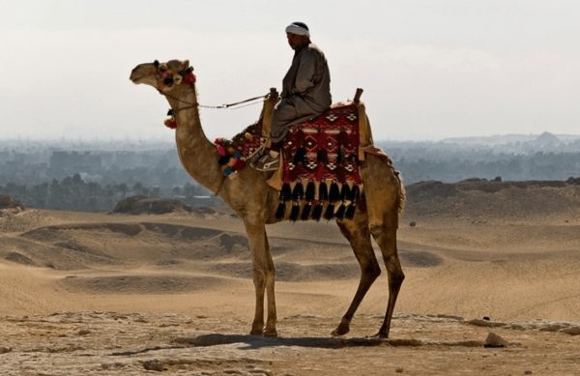
1-topshiriq (62-bet)
Tinglang va munosabat bildiring.
Rivoyat qilishlaricha, qadimda bir boyning mol-dunyosi ko‘payib ketibdi. U donishmanddan mol-dunyosi ko‘payib borayotganligini, uni qanday kamaytirib, bebaraka qilishini so‘rabdi. Donishmand unga: “Nonni tuyaning ustida yegin”, – debdi.

Slide 7
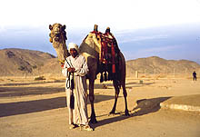
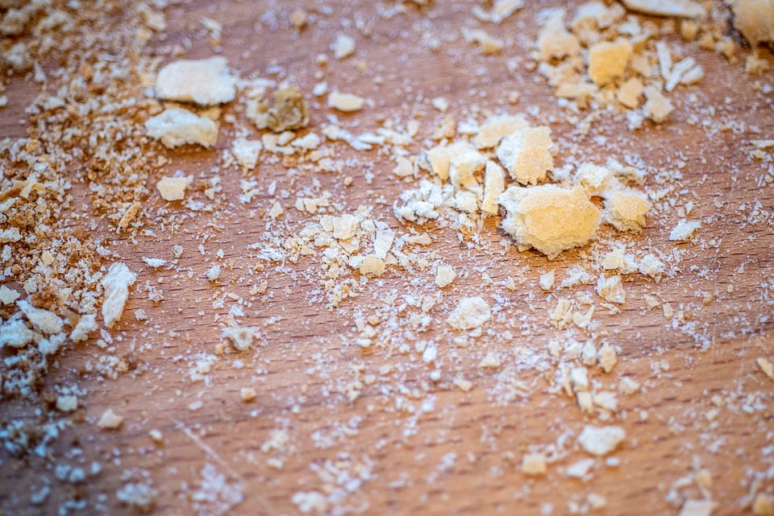
Bir kuni boy tuyaning ustida non yeb kelayotganida noxosdan nonning ushoqlari yerga tushib ketibdi. Boy tuyadan tushib, non ushoqlarini terib olibdi. Boyning bu ishini kuzatib turgan donishmand: “Boy tuya ustida non yesa, uning ushog‘i yerga tushib isrof bo‘lishi kerak edi. Isrof mol-mulkni bebaraka qilib, uning kamayishiga sabab bo‘lar edi.

Slide 8
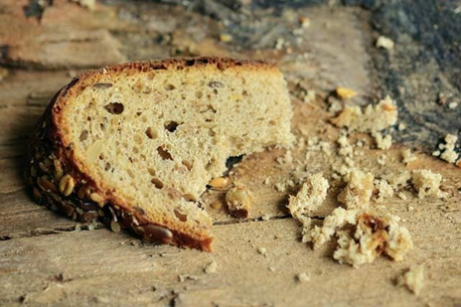
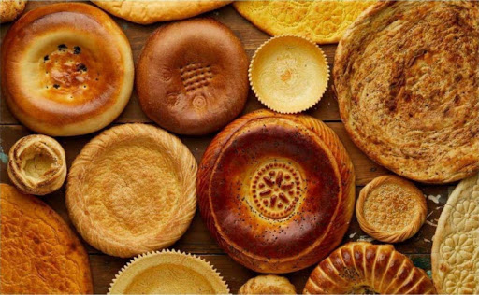
Ammo bu boy non ushog‘ini terib olib, isrofga yo‘l qo‘ymadi. Isrofga yo‘l qo‘ymaydigan boyning moli hech qachon kamayib, bebaraka bo‘lmaydi”, – degan ekan. Shu sababli rizq-ro‘zimiz bo‘lgan non va boshqa mahsulotlarni isrof bo‘lishidan ehtiyot bo‘lishimiz lozim.

Slide 9
Lug‘at ishi
ko‘paymoq – множиться, умножаться
bebaraka – не приносящий выгоды, малоприбыльный
tuya – верблюд
noxosdan – неожиданно, внезапно
ushoq – крошка
terib olmoq – собрать
isrof – расточительность

Slide 10
2-topshiriq (62-bet)
Matn yuzasidan savollarga javob bering.
1. Rivoyatning asosiy mazmuni nimadan iborat?
2. Nima uchun donishmand boyga “Nonni tuyaning ustida yegin”, – deb aytdi?
3. Matnda ajratib ko‘rsatilgan donishmandning fikriga munosabat bildiring.
4. Isrofgarchilik deganda nimani tushunasiz? Misollar keltiring.

Slide 11
Bilib oling!
Talaffuzi va yozilishi bir xil, ammo ma’nosi har xil bo‘lgan so‘zlar omonim so‘zlar deyiladi.
Masalan: ot – ot. Omonim so‘zlar turli tushunchalarni ifodalaydi.
Masalan: ot – ism, ot – otish, ot – hayvon ma’nolarida qo‘llanishi mumkin.

Slide 12
1-mashq (63-bet)
Omonim so‘zlarni aniqlang. Ularning gapdagi ma’nosini tushuntiring.
1. Olma sog‘liq uchun foydali.
2. Olmani so‘ramasdan olma.
3. O‘tkir bilan kutubxonada uchrashdim.
4. Bu bolaning zehni o‘tkir.
5. Ehtiyot bo‘ling, pichoqning dami o‘tkir ekan.
6. Chaqaloqqa chiroyli ot qo‘yildi.
7. Bobom otamga qo‘ng‘ir ot sovg‘a qildi.
8. O‘qni nishonga ot.
9. Keldi yoz chog‘i, mevalar pishdi.
10. Mehmonga chiroyli dasturxon yoz.
11. Xatni xatosiz yoz.

Slide 13
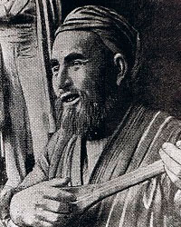
2-mashq (63-bet)
Berilgan to‘rtliklarni o‘qing. Omonim so‘zli birikmalarni ko‘chirib, ma’nosini tushuntiring.
Qo‘lingdan kelgancha chiqar yaxshi ot,
Yaxshilik qil, bolam, yomonlikni ot.
Nasihatim yod qilib ol, farzandim,
Yolg‘iz yursa, chang chiqarmas yaxshi ot.
(Fozil Yo‘ldosh o‘g‘li)

Slide 14
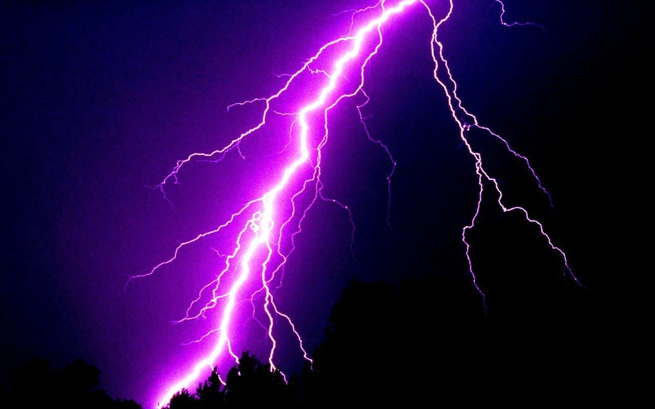
Kelur sel, ko‘kda goho bo‘lsa chaqmoq,
Zarar qilgay danakni tishda chaqmoq.
Yomondir ikki o‘rtoq o‘rtasida –
Urishtirmoq uchun bir-biriga chaqmoq.
(Habibiy)

Slide 15
3-topshiriq (63-bet)
Matnlarni o‘qing. Har ikkala matnni qiyosiy tahlil qiling. Berilgan savollar bo‘yicha o‘zaro suhbatlashing.
“Talabalik davrimda hisob-kitob daftarcham bo‘lardi. Unda har oyda qilinadigan sarf-xarajatlar ro‘yxatini yozib borardim. Yo‘lkira, tushlik, uy ijarasi haqi va ro‘zg‘orga ketadigan mayda xarajatlar pulini alohida konvertlarga solib qo‘yardim. Shunda har oy biror bir yangi buyum olishga ham mablag‘ ortardi, – deb eslaydi onam. – Turmush qurgach, oilaviy budjetimizni ham shu tarzda rejalashtirishga odatlandik. Har oyda ortib qolgan mablag‘imizni oz-ozdan yig‘ib boraverdim. Shuning orqasidan avval yer olib, uy qurdik, mashinali ham bo‘ldik. Bolalarimiz katta bo‘lgach, ularning tashvishlari-yu o‘qishiga sarfladik, hammalarini oliy o‘quv yurtlarida o‘qitdik. Mana kam bo‘lganimiz yo‘q”.

Slide 16
“Tejamkorlikning avval boshi eng mayda xarajatlardan boshlanadi. Masalan, oddiy yo‘lkira va tushlikka sarflanadigan xarajatni olaylik. Bir kuni yon qo‘shnim oylik maoshi yo‘lkira, tushlik va yana shunga o‘xshash mayda xarajatlardan ortmasligidan nolidi. Ayniqsa, taksiga va turli tamaddixonalarda qilinadigan tushlikka ko‘p pul sarflashini aytdi. Unga ishga arzonroq avtoulovda qatnab, tushlikni uydan olib borishni maslahat bersam, biroz ensasi qotdi…”

Slide 17
Matn yuzasidan savollarga javob bering
1. Ayting-chi, siz oilangiz budjeti qanday shakllantirilganini bilasizmi?
2. Uyingizga bir oy davomida atigi bir marotaba keladigan mablag‘ning nimalarga sarflanishini-chi?!
3. Otangiz yoki onangiz qiynalib topayotgan pulga nimalarni rejalashtiryapsiz? O‘zingiz ishlab topgan pulni qanday taqsimlagan bo‘lar edingiz?

Slide 18
Mustaqil bajarish uchun topshiriq
“Agar bir kun uyda chiroq bo‘lmasa...” mavzusida fikringizni bayon qiling.

